Slide 1

Querido hijo, estás despedido
Objetivo: Leer y comprender un cuento

Slide 2
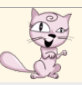
Antes de leer responde …
¿Qué responsabilidades tienes en tu hogar?
¿Qué pasa cuando no las cumples?

Slide 3
Para entrar en la habitación, su madre tuvo que hacer un esfuerzo extra. Por detrás de la puerta se amontonaba la ropa tirada que impedía el libre acceso al interior.
Pensó que, inmediatamente, estallaría la tormenta, y escucharía los consabidos reproches acerca de su falta de orden y limpieza. E imaginó además que, tras los gritos, ella lo obligaría a ponerse manos a la obra, para adecentar todo aquello.
Se puso tenso. Pero su madre no dijo nada al respecto. Solo miró, indiferente, como si no pasara nada, y entró, para acercarse a la cama en la que estaba tumbado, con los zapatos puestos sobre la colcha, leyendo un cómic.

Slide 4
Era muy extraño…
—Miguel.
—¿Sí?
—Toma.
Le tendió un sobre.
—¿Qué es?
—Tómalo.
Le obedeció. Pero no pudo ver lo que contenía ya que no le dio tiempo a abrirlo. Su madre llevaba algo más: un papel y un lápiz.
—Fírmame aquí —le pidió.
—¿Para qué? —vaciló Miguel.
—Es un acuse de recibo.
—¿Un qué?
—Te he dado una carta, y quiero que quede constancia de que la has recibido para que luego no puedas decir que no sabías nada. Hay que hacer las cosas bien.

Slide 5
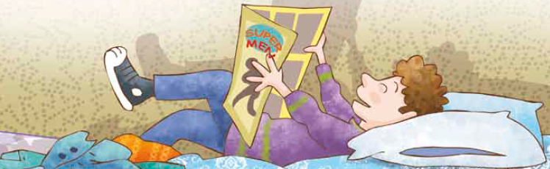
Su madre no solía jugar. No tenía tiempo de jugar. Pero aquello parecía un juego. Se sentó en la cama y miró el papel. Leyó: “Acuse de recibo”.
Debajo estaba escrita la fecha y su nombre: Miguel Fernández Martínez.
—¿Quieres que firme esto?
—Sí.
Estaba tan seria, tan distante, tan solemne, tan triste…
—Bueno —se encogió de hombros—. Vale.

Slide 6
Tomó el lápiz para estampar su firma en el papel. Aún no tenía decidido, para el futuro, si hacer una con muchas curvas después de la ele final o si, por el contrario, optaba por otra con los rasgos muy rectos. La primera daba la impresión de ser como una nube, blanda y espinosa. La segunda era más recia. Lo de la firma parecía ser una huella de identidad para toda la vida, así que era importante.

Slide 7
Hizo la primera: “Miguel”. Acto seguido, y sin mediar palabra, su madre tomó el lápiz que tenía en la mano derecha y el acuse de recibo que sostenía con la izquierda. Luego dio media vuelta, pasó por entre el caos de la habitación, y se fue cerrando la puerta tras de sí.
Miguel miró el sobre, mitad divertido mitad sorprendido. Lo abrió. Dentro había una hoja de papel, escrita con el computador de su padre. Apenas doce líneas.

Slide 8
Leyó su contenido:
Querido hijo:
Visto el comportamiento de las últimas semanas, cada vez más caótico, y sin que parezca
haber una enmienda clara por tu parte, me veo en la triste pero necesaria obligación de
comunicarte tu despido, que será efectivo en el plazo de treinta días a partir de hoy.
En este tiempo tendrás derecho a tus dosis habituales de besos y caricias, así como a
disponer de tu habitación, tres comidas al día, y cuantas prerrogativas
merezcas en calidad de hijo —televisión, dinero para gastos, libros,
paseos, atención, consejos, etc.—. Pero cumplido el plazo, mis
deberes como madre quedarán por completo libres de toda
obligación, puesto que mis derechos han sido vapuleados
con anterioridad.
Firmado: María de la Esperanza Martínez García

Slide 9
Actividad
Luego de Leer el Cuento “Querido hijo estás despedido” Responde las siguientes preguntas en tu cuaderno.
1. ¿ Cómo es el protagonista de la historia?
2. ¿ Qué motivo a la madre de miguel a escribir una carta para su hijo?
3. ¿ Por qué crees que la madre prefirió escribir una carta y no otro tipo de texto?
4. ¿Qué harías tu si recibieras una carta como la que recibió Miguel?
5. ¿ Qué debería hacer Miguel para que su madre no lo despida?

